Slide 1



Slide 2










Slide 3


Slide 4
Bienvenue
à Aurillac
Pierre MATHONIER, Maire d’Aurillac

Slide 5
Bienvenue
dans le Cantal
Vincent DESCOEUR, Député du Cantal

Slide 6
Bienvenue
en Auvergne-Rhône Alpes
Laurent WAUQUIEZ, Président du Conseil régional d’Auvergne-Rhône Alpes

Slide 7



Slide 8


Slide 9
Introduction de l’édition 2017
Bruno FAURE, Président du Conseil départemental du Cantal
Sébastien CÔTE, Commissaire général de Ruralitic
Aurore THIBAUD, co-fondatrice de Laou

Slide 10
Ruralité 2.0
L’avènement ?
Jean-Paul CARTERET, Vice-Président de l’AMRF et Président de l’AMR 70 (Haute-Saône)
Philippe DUCÈNE, Président du SDE 24, invité d’honneur

Slide 11
Pause sur le smart Village et les stands

Slide 13
Etat des lieux des déploiements, de la filière et des premiers impacts constatés
Antoine DARODES, Directeur de l’Agence du Numérique
Philippe LE GRAND, Vice-Président de la FIRIP
Gaël SÉRANDOUR, Responsable domaine Infrastructures numériques, Caisse des dépôts
Michel COMBOT, Directeur général de la Fédération Française des Telecom
Pierre-Jean BENGHOZI, Membre du Collège de l’ARCEP

Slide 14
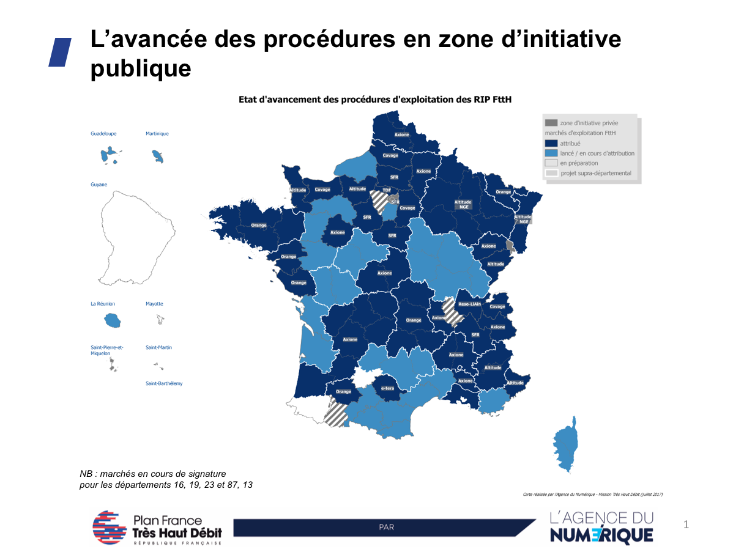

Slide 15
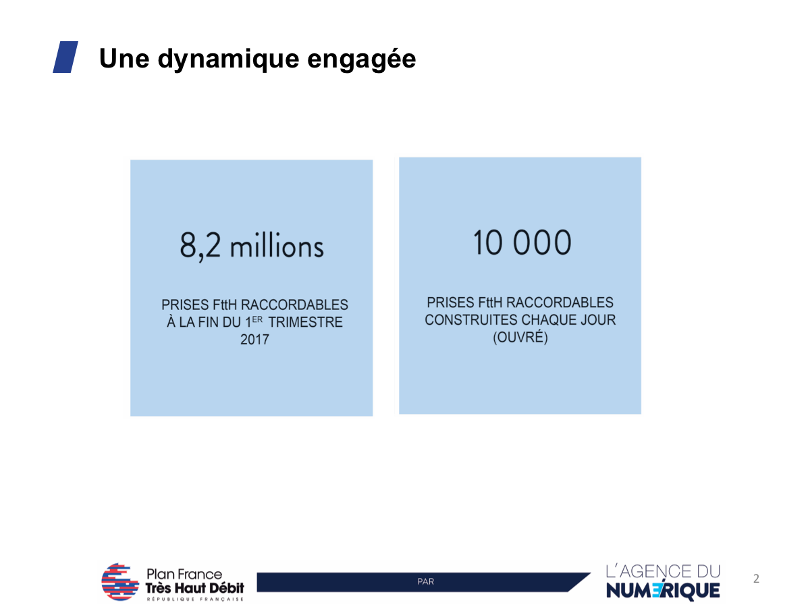

Slide 16
Etat des lieux des déploiements, de la filière et des premiers impacts constatés
Antoine DARODES, Directeur de l’Agence du Numérique
Philippe LE GRAND, Vice-Président de la FIRIP
Gaël SÉRANDOUR, Responsable domaine Infrastructures numériques, Caisse des dépôts
Michel COMBOT, Directeur général de la Fédération Française des Telecom
Pierre-Jean BENGHOZI, Membre du Collège de l’ARCEP

Slide 17
La régulation au service des territoires Table-ronde « Etat des lieux des déploiements, de la filière et des premiers impacts constatés »
Pierre-Jean Benghozi
Membre du collège de l’Arcep
28 août 2017 - Ruralitic, Aurillac

Slide 18


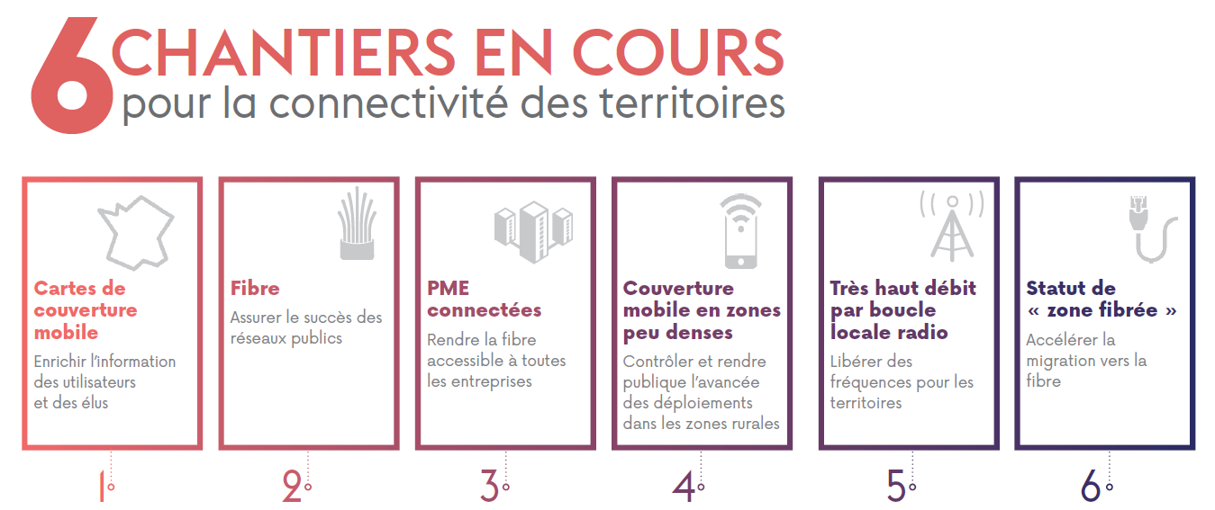

Slide 19
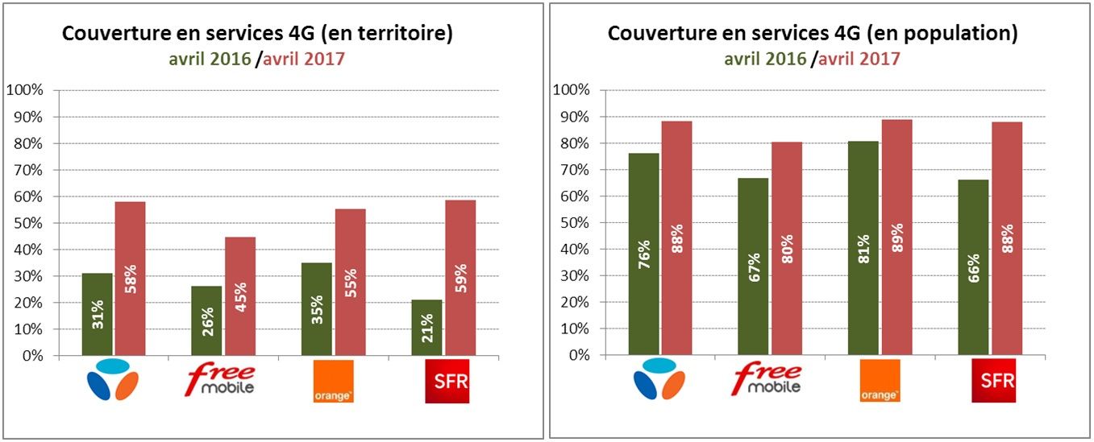
Déploiement de la 4G : doit se poursuivre, en particulier dans les zones rurales

Slide 20
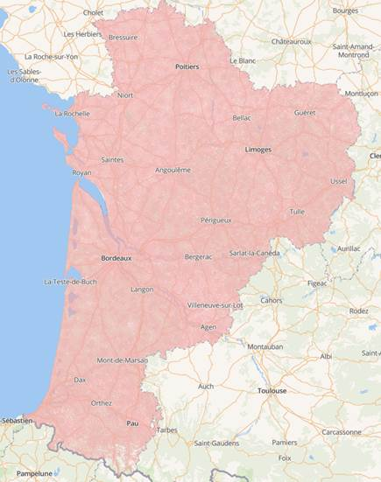
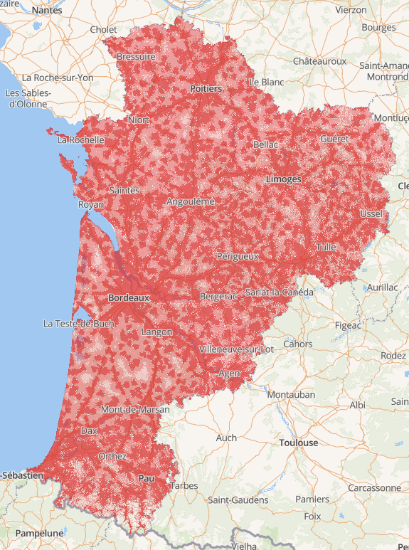
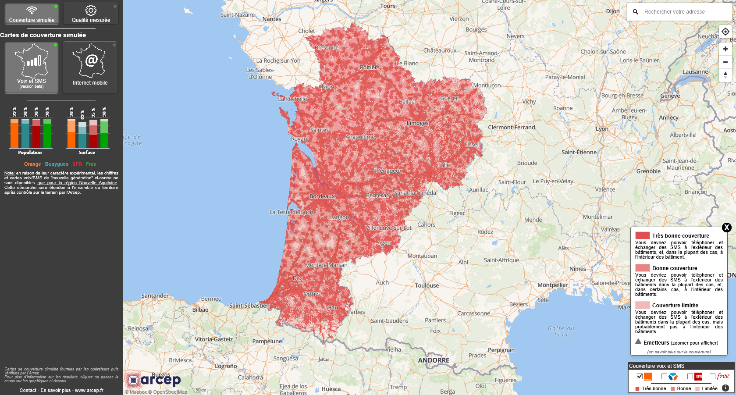
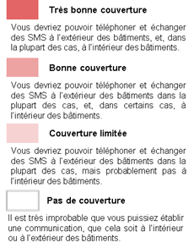
Monreseaumobile.fr
Avant
Après

Slide 21
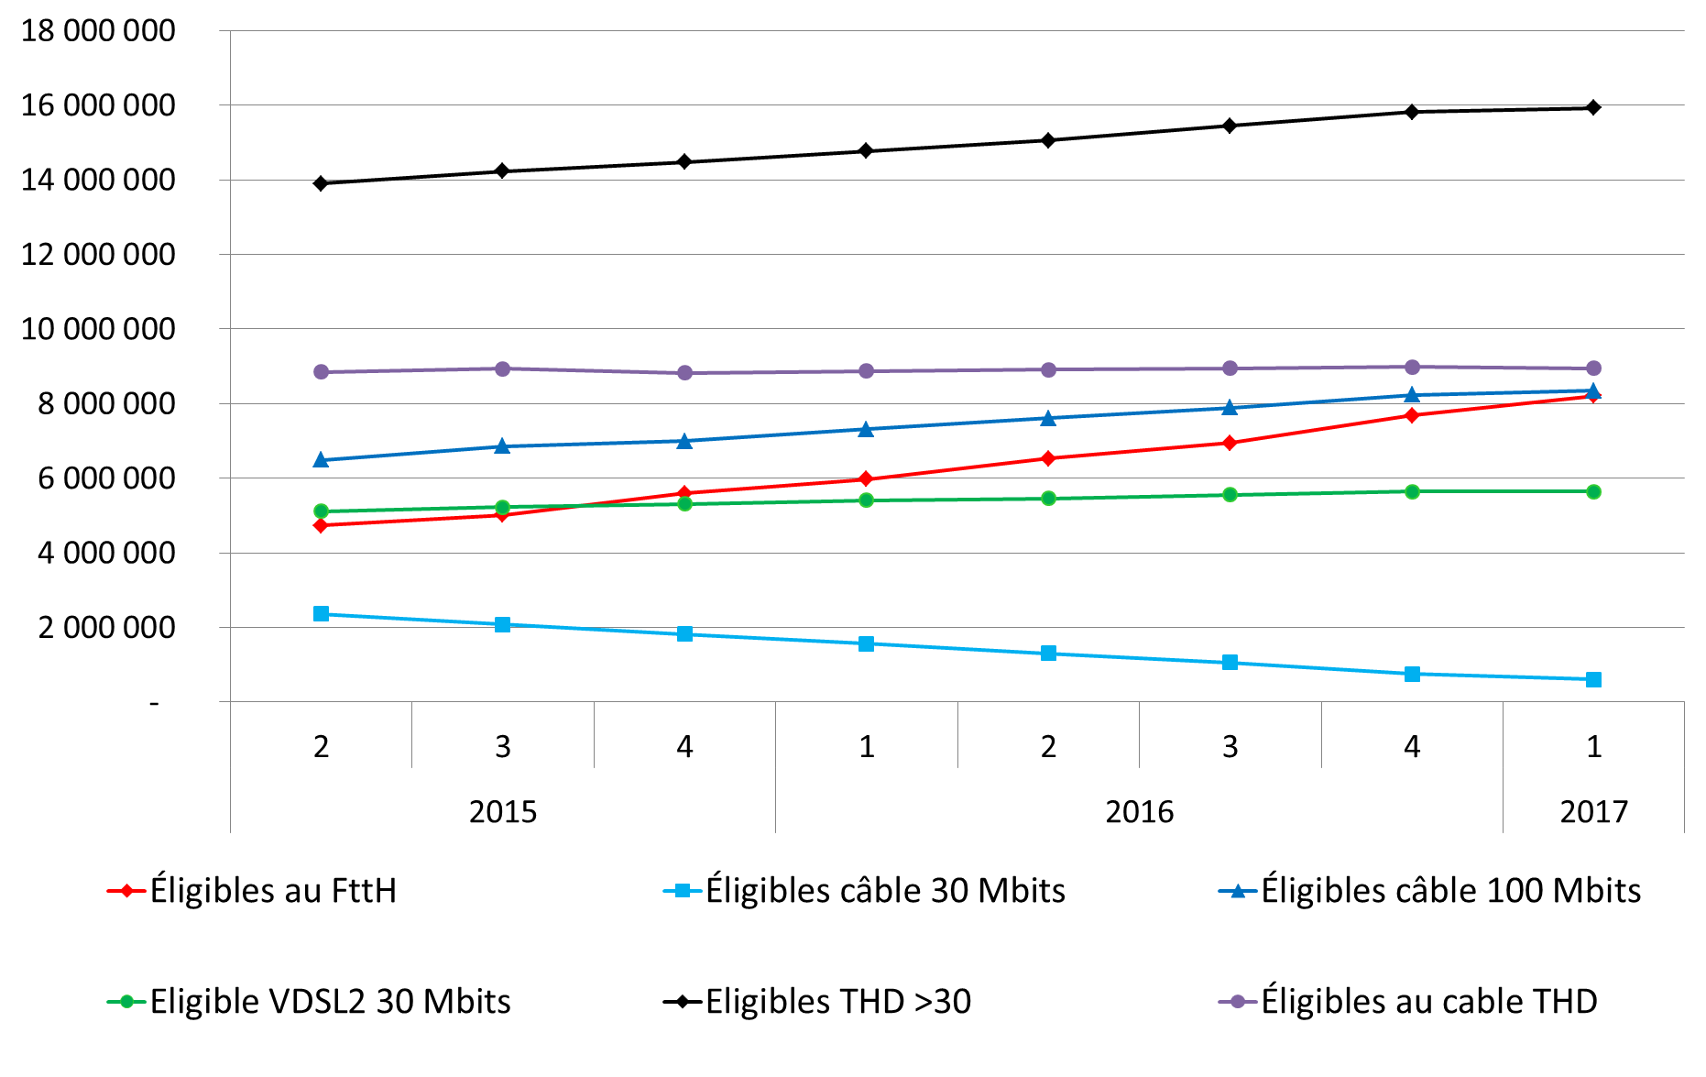
Locaux éligibles au Très Haut Débit
THD : 15,9 M
Câble THD : 8,9 M
Câble 100 Mb/s : 8,3 M
FttH : 8,2 M
VDSL2 : 5,6 M
Câble 30Mb/s : 0,6 M

Slide 22
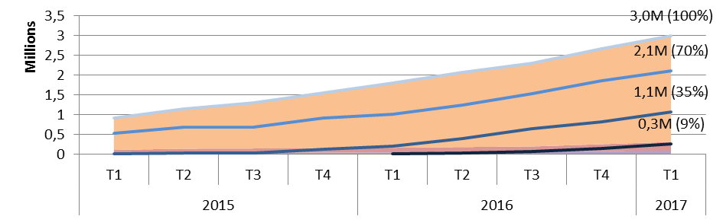


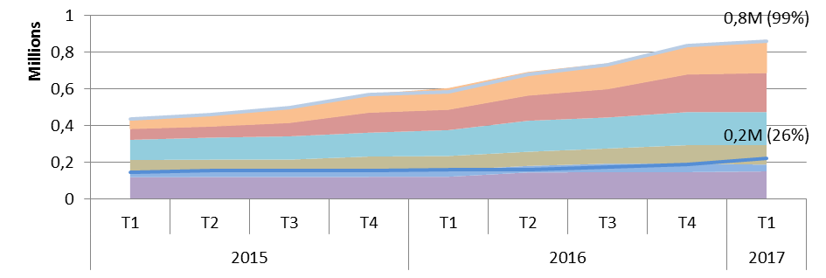
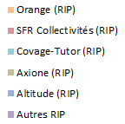
Déploiements et mutualisation des réseaux en fibre optique jusqu’à l’abonné sur les zones moins denses.
Initiative privée :
Lignes raccordables par opérateur d’infrastructure :
Nombre d’opérateurs présents au point de mutualisation :
Initiative publique :
Lignes raccordables par opérateur d’infrastructure :

Slide 23
Merci de votre attention
www.arcep.fr/territoires
www.monreseaumobile.fr
www.arcep.fr/zones-peu-denses
territoires@arcep.fr
Conférence annuelle « La régulation au service des territoires » : 12 décembre 2017

Slide 24
Qu’attendent les territoires des opérateurs… et réciproquement ?
Patrick CHAIZE, Sénateur de l’Ain, Président de l’Avicca
Pascal COSTE, Président du Conseil départemental de la Corrèze, Président de la commission Ruralité de l’ADF
Alain KOMLY, Directeur des relations avec les collectivités locales de TDF
Lionel RECORBET, Directeur des relations avec les collectivités locales de SFR
Cyril LUNEAU, Directeur des relations avec les collectivités locales d’Orange
Nathalie DIRAND, Directrice du Développement de Covage

Slide 25
Quelle technologie pour quel territoire ?
Marc LEBLANC, Directeur Commercial Telecom Solutions Europe du Sud du groupe Prysmian
Stéphane HAULBERT, Directeur des ventes Europe de l’Ouest aux entreprises et au secteur public de Nokia
Christophe OUTIER, Directeur commercial de Nordnet Bruno Jambon, Directeur commercial d’Eutelsat-Tooway
Bruno JAMBON, Directeur commercial d’Eutelsat-Tooway
Vincent CARRIÈRE, PDG de Xilan et Président de la commission RTTH de la FIRIP

Slide 26
Rendez-vous demain à 8h30 autour d’un café

